Slide 1


ESG: Гендерное равенство и активности в поддержку женщин в
Coca-Cola Icecek
Women Friendly CCI

Slide 2

ESG: Доброжелательность к женщинам CCI
Женский клуб «Women’s Network»
Цели по увеличению количества женщин
Благоприятные политики для женщин
Тренинги
Развитие потенциала женщин-лидеров
Международный женский день

Slide 3

D&I ManIfesto

Slide 4


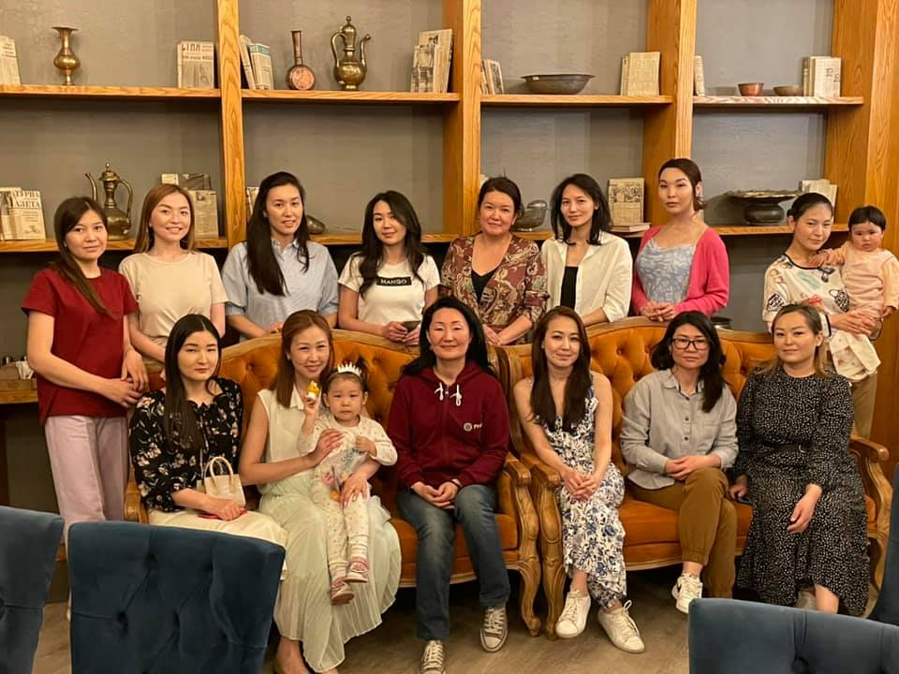
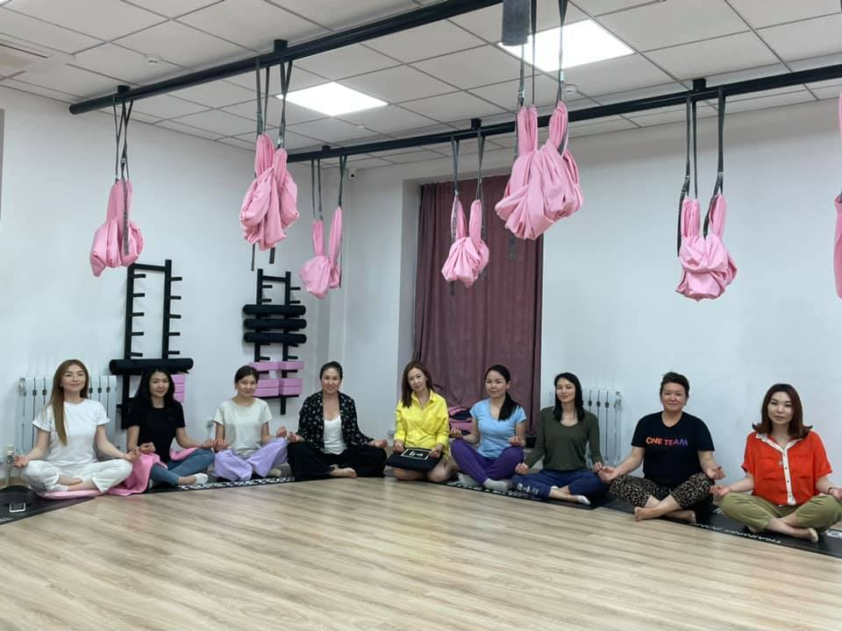
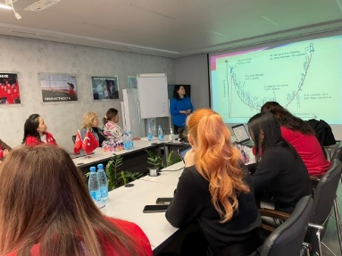


СТРАТЕГИЧЕСКИЕ ЦЕЛИ:
Удержание женщин и подбор персонала
Развитие женщин-лидеров
Слияние с культурой CCI KG
Вовлеченность

Slide 5

Наши стратегические цели к 2030 году
Мы обеспечим следующее:
Цели на 2030
35%
Женщины-руководители
Женщины из числа новых сотрудников
40%
50%
Женщины - члены Исполкома

Slide 6
ПОЛИТИКА ПО БОРЬБЕ С ДОМАШНИМ НАСИЛИЕМ
С помощью этой политики CCI стремится повысить осведомленность о борьбе с домашним насилием и оказать помощь в борьбе с негативными последствиями насилия путем создания механизма поддержки для наших сотрудников, которые могут стать жертвами домашнего насилия.
Notes:
Any physical, sexual, cyber, psychological or economic violence which occurs within the family, household or between other persons of close relation to each other and causes physical, sexual, psychological or economic damage or pain to the person, and/or includes threats and pressure in this respect. Accordingly, Domestic Violence can occur between people in close proximity who live together or in separate homes regardless of their gender, sexual orientation or marital status, and regardless of whether it occurs in a private or public area.

Slide 7
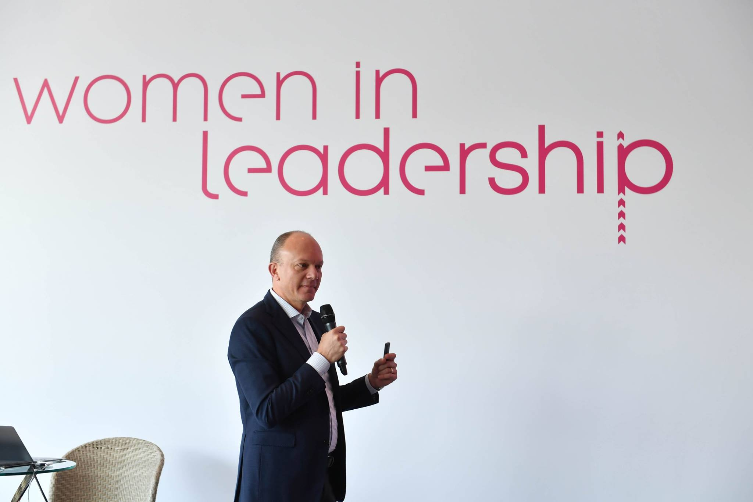
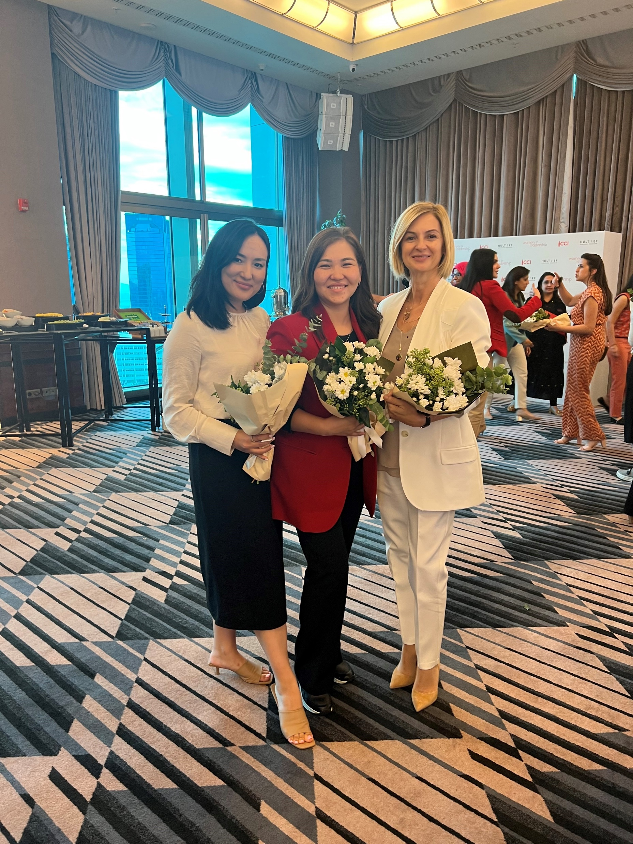
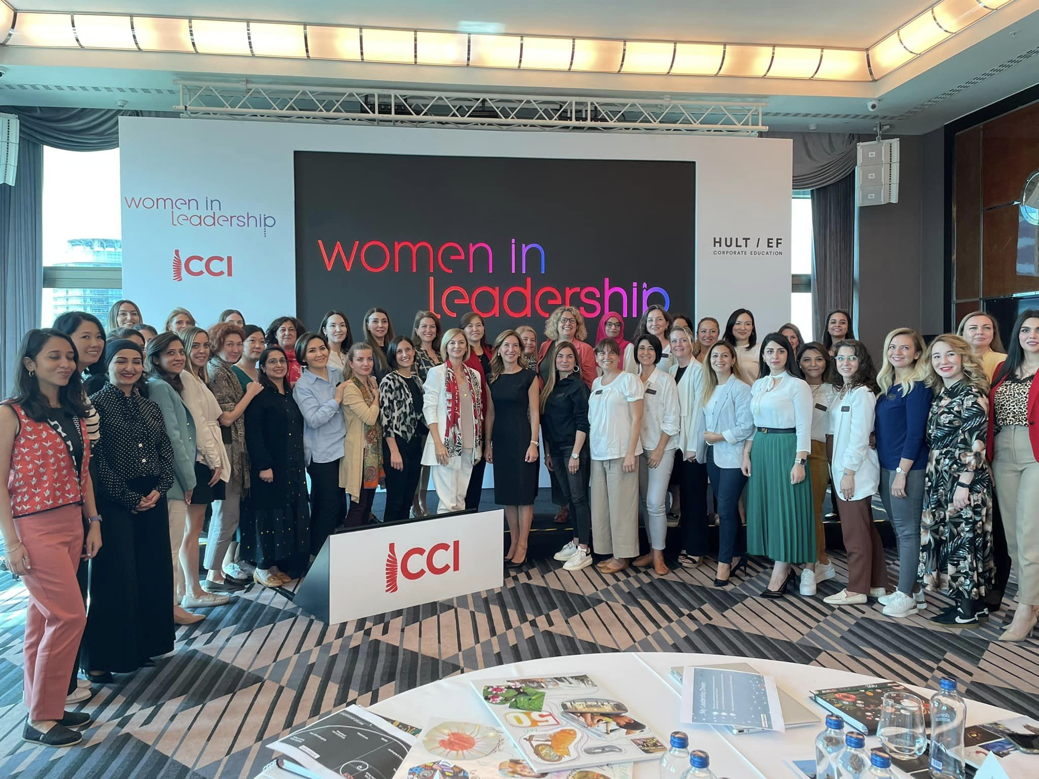
Развитие Потенциала Женщин-Лидеров
Женщины являются неотъемлемой частью нашей цепочки создания стоимости, и мы постоянно работаем над тем, чтобы помочь им раскрыть свой потенциал и внести вклад в устойчивый рост бизнеса CCI. Программа CCI "Женщины в лидерстве" помогает женщинам раскрыть свой лидерский потенциал, видение и предназначение.
Инвестиции в наших будущих лидеров - это та область, в которой мы никогда не идем на компромисс, независимо от обстоятельств. Так мы реализуем свое предназначение и продолжаем создавать ценности.
Notes:
Women are an integral part of our value chain and we are continuously working to help them unleash their potential and contribute to CCI’s sustainable business growth.
CCI Women in Leadership Program help to women discover their leadership potential, vision and purpose.
Investing in our future leaders is one area we never compromise on no matter what the circumstances may be. This is how we live our purpose and carry on create value.

Slide 8
Обучение:
От Предвзятости к Инклюзивности
Руководство по Гендерно-Инклюзивному Общению

Slide 9
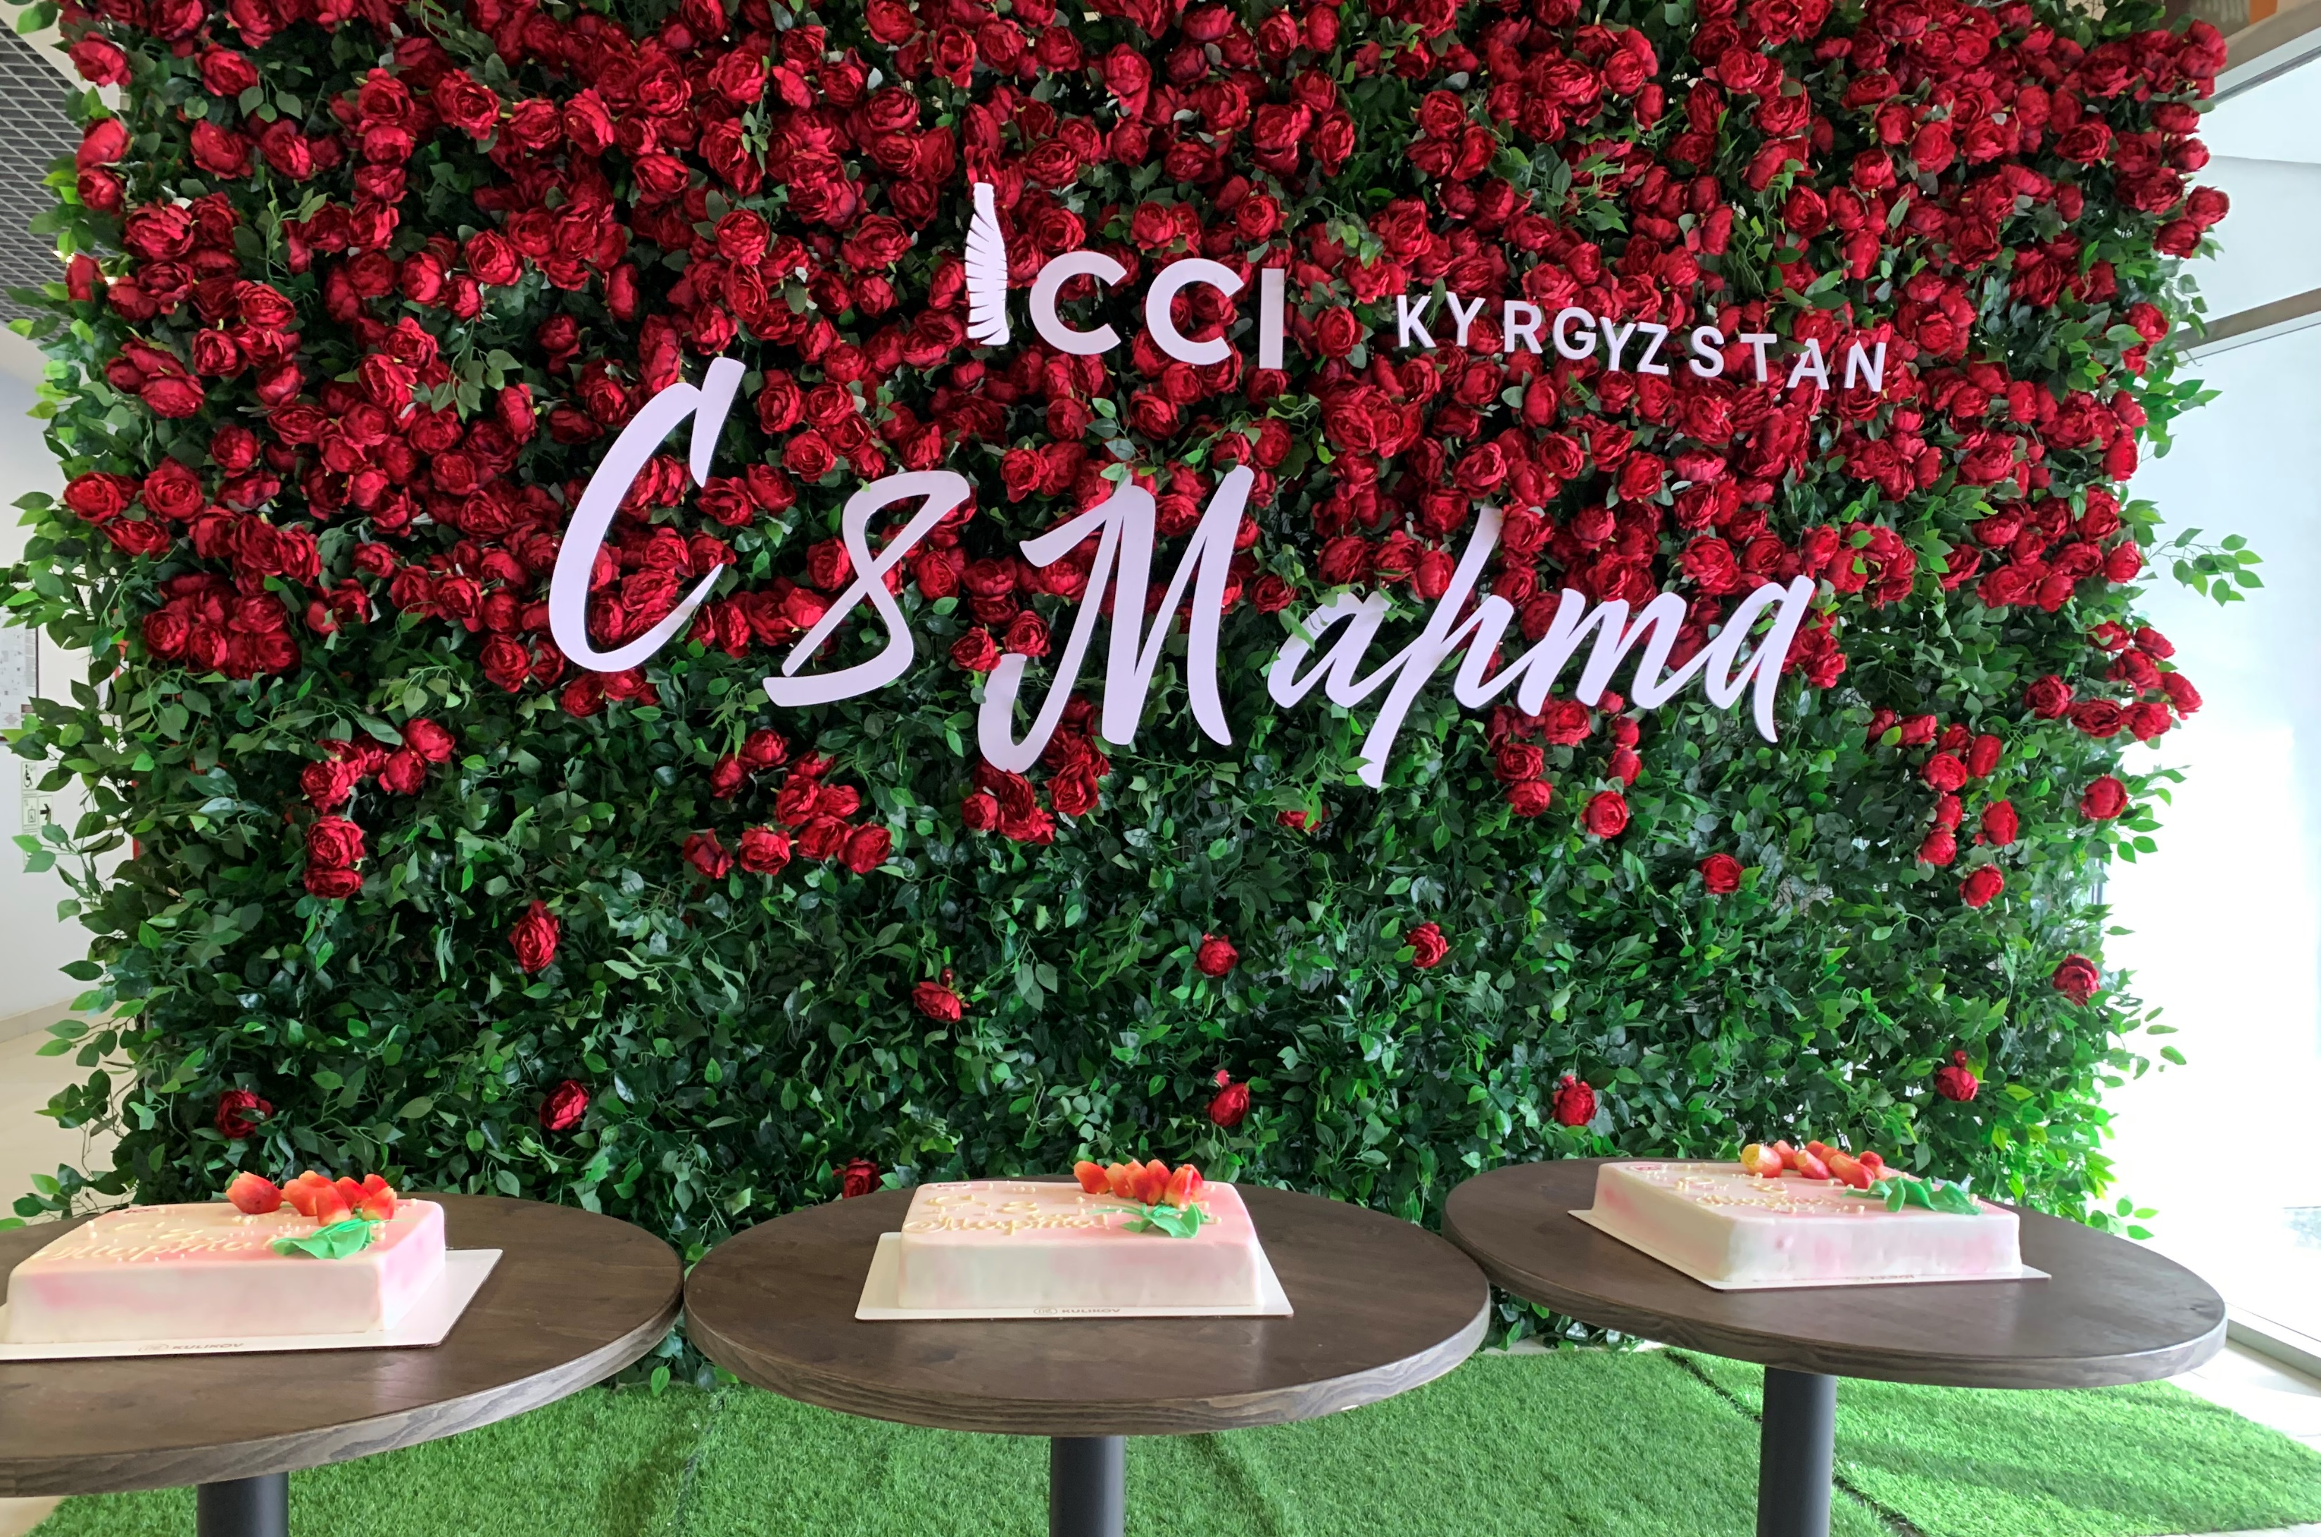
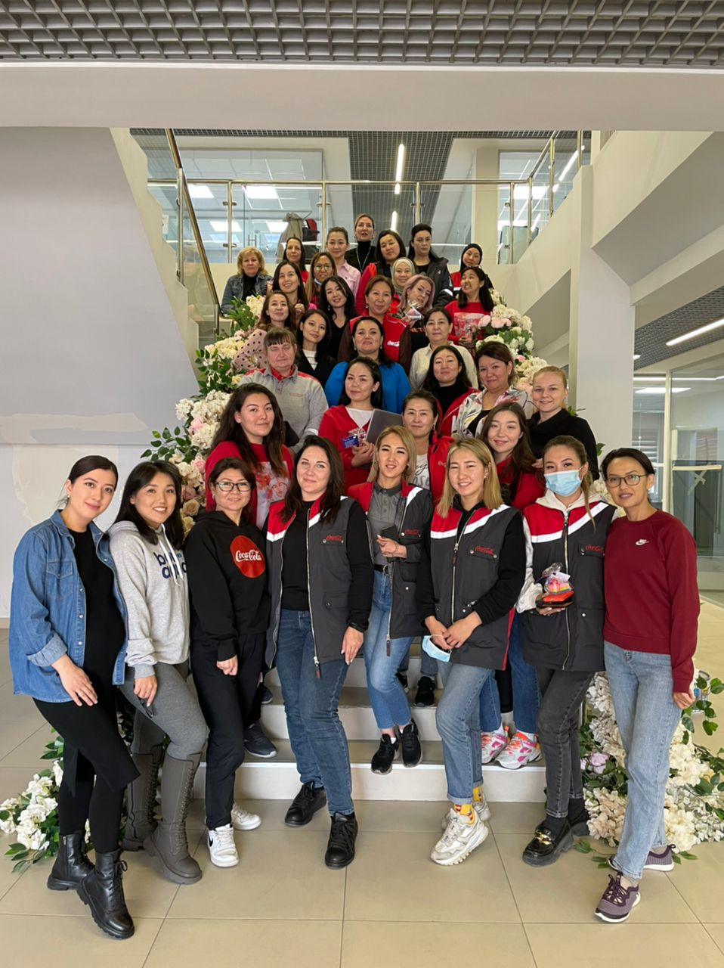
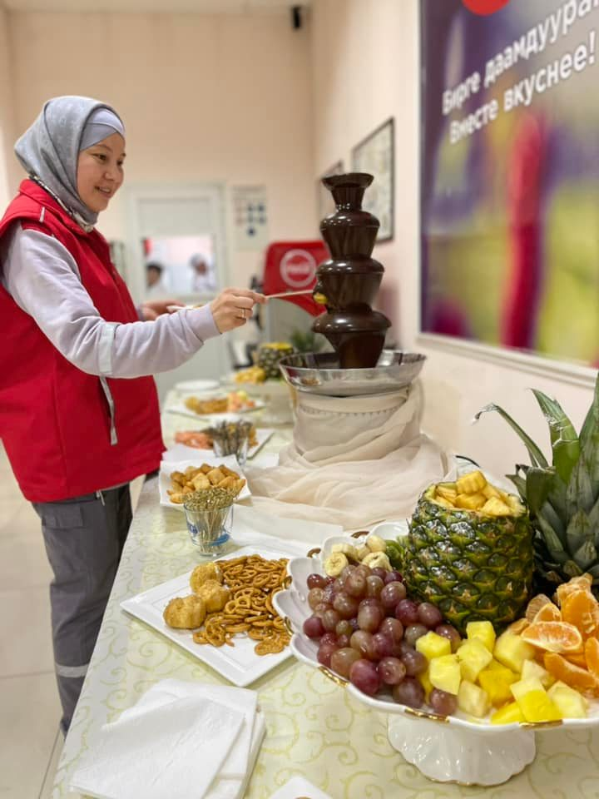
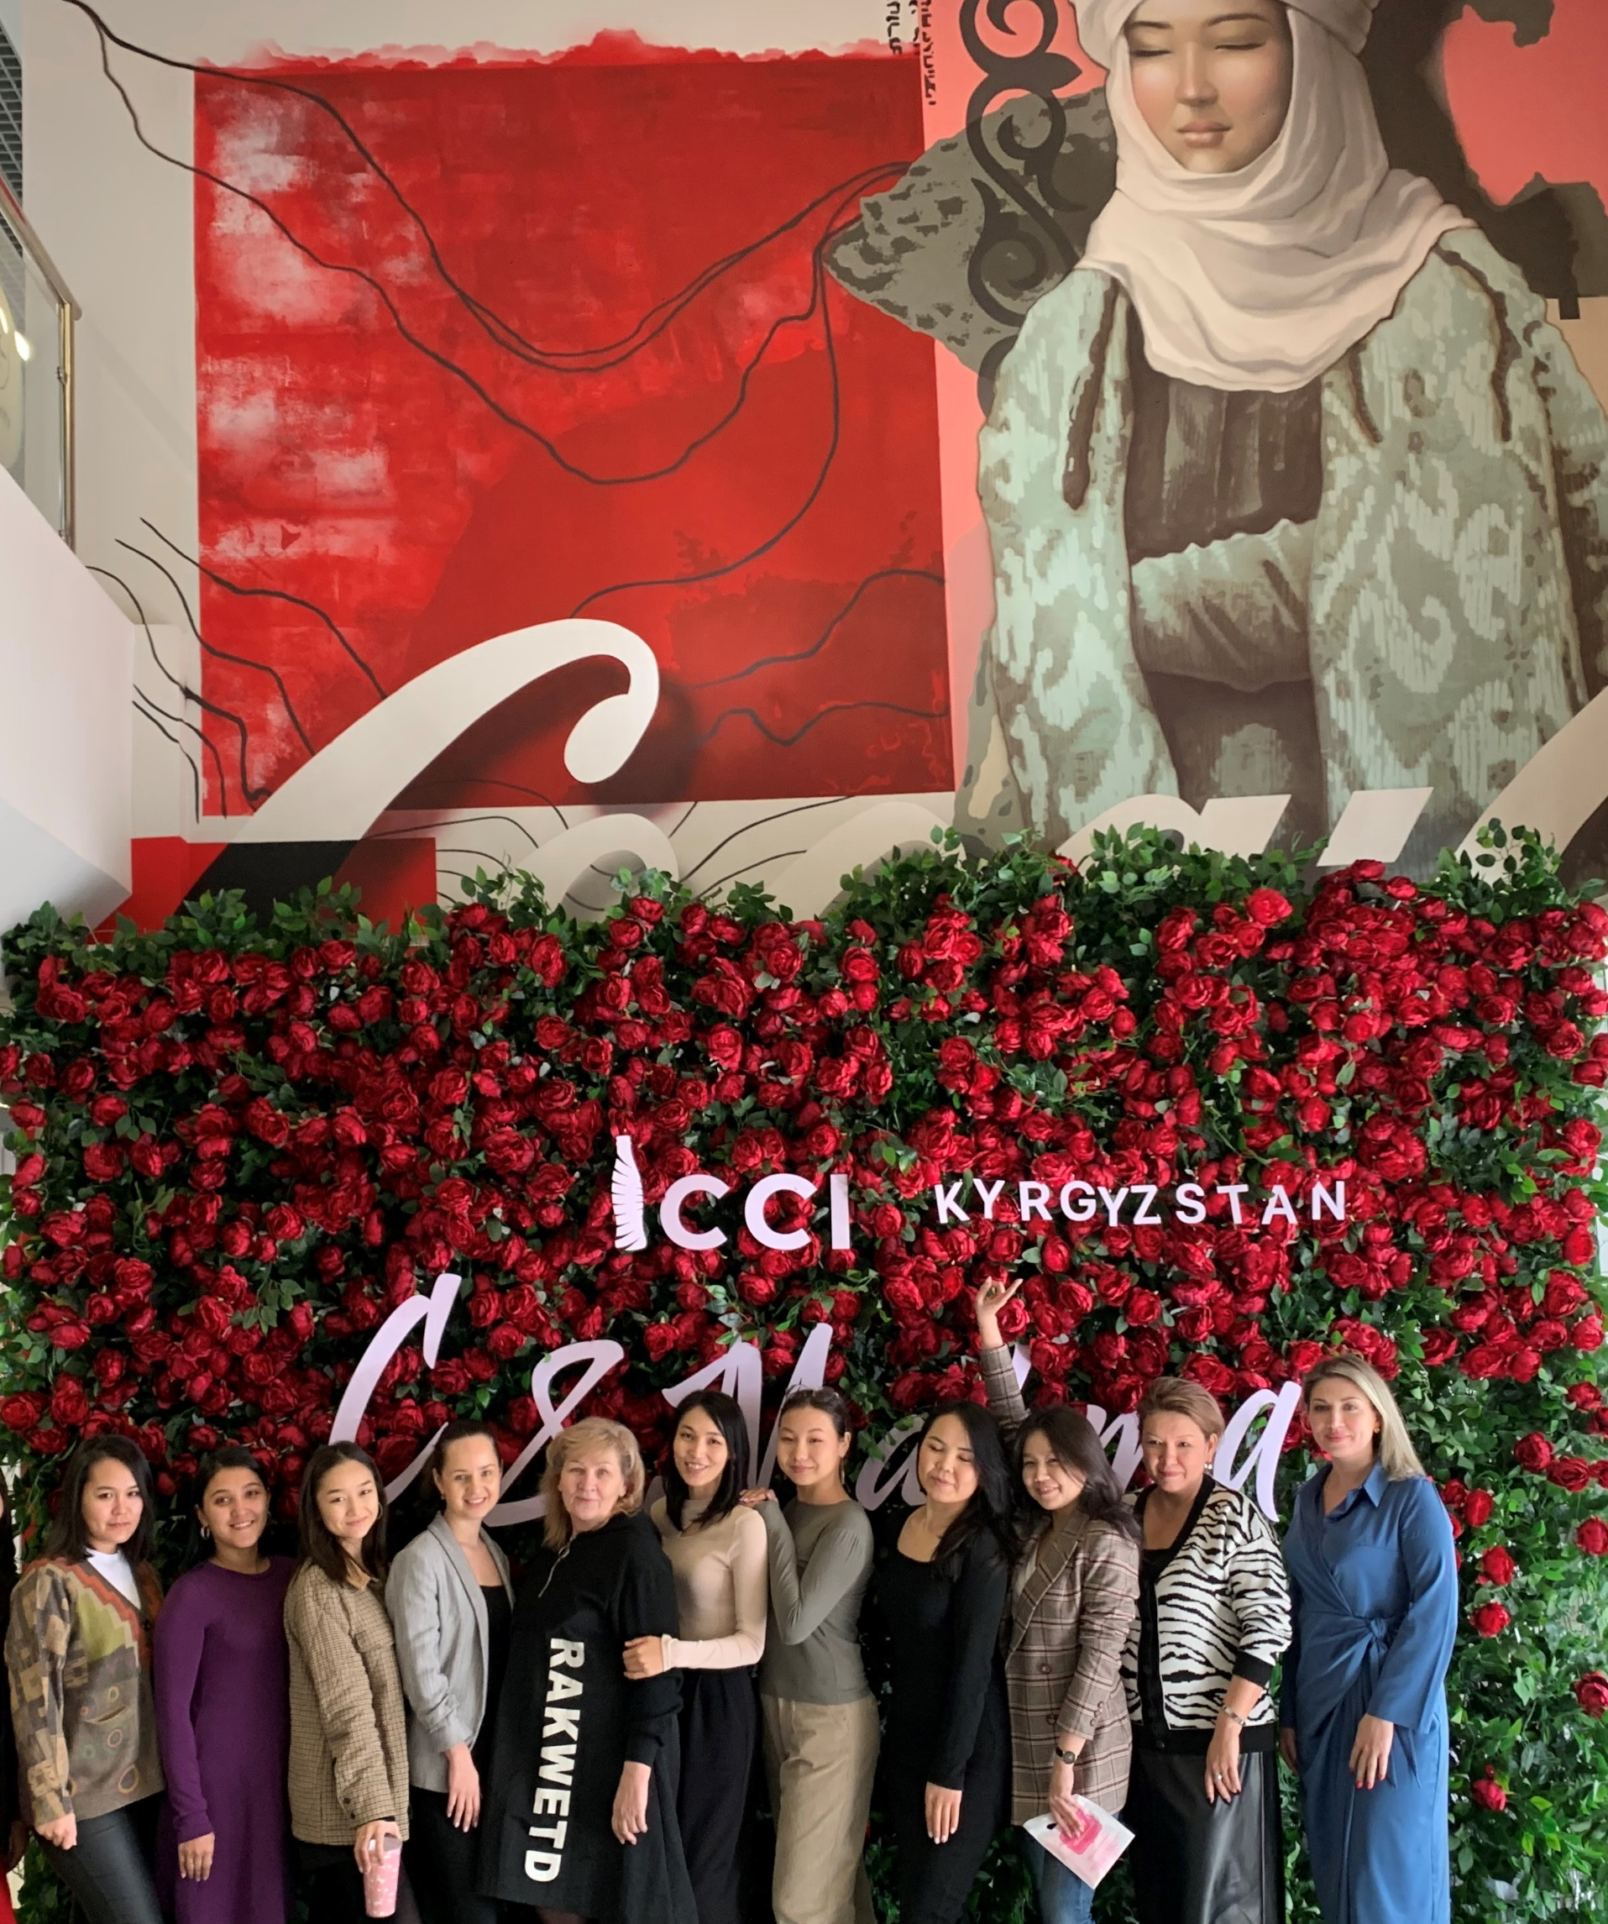
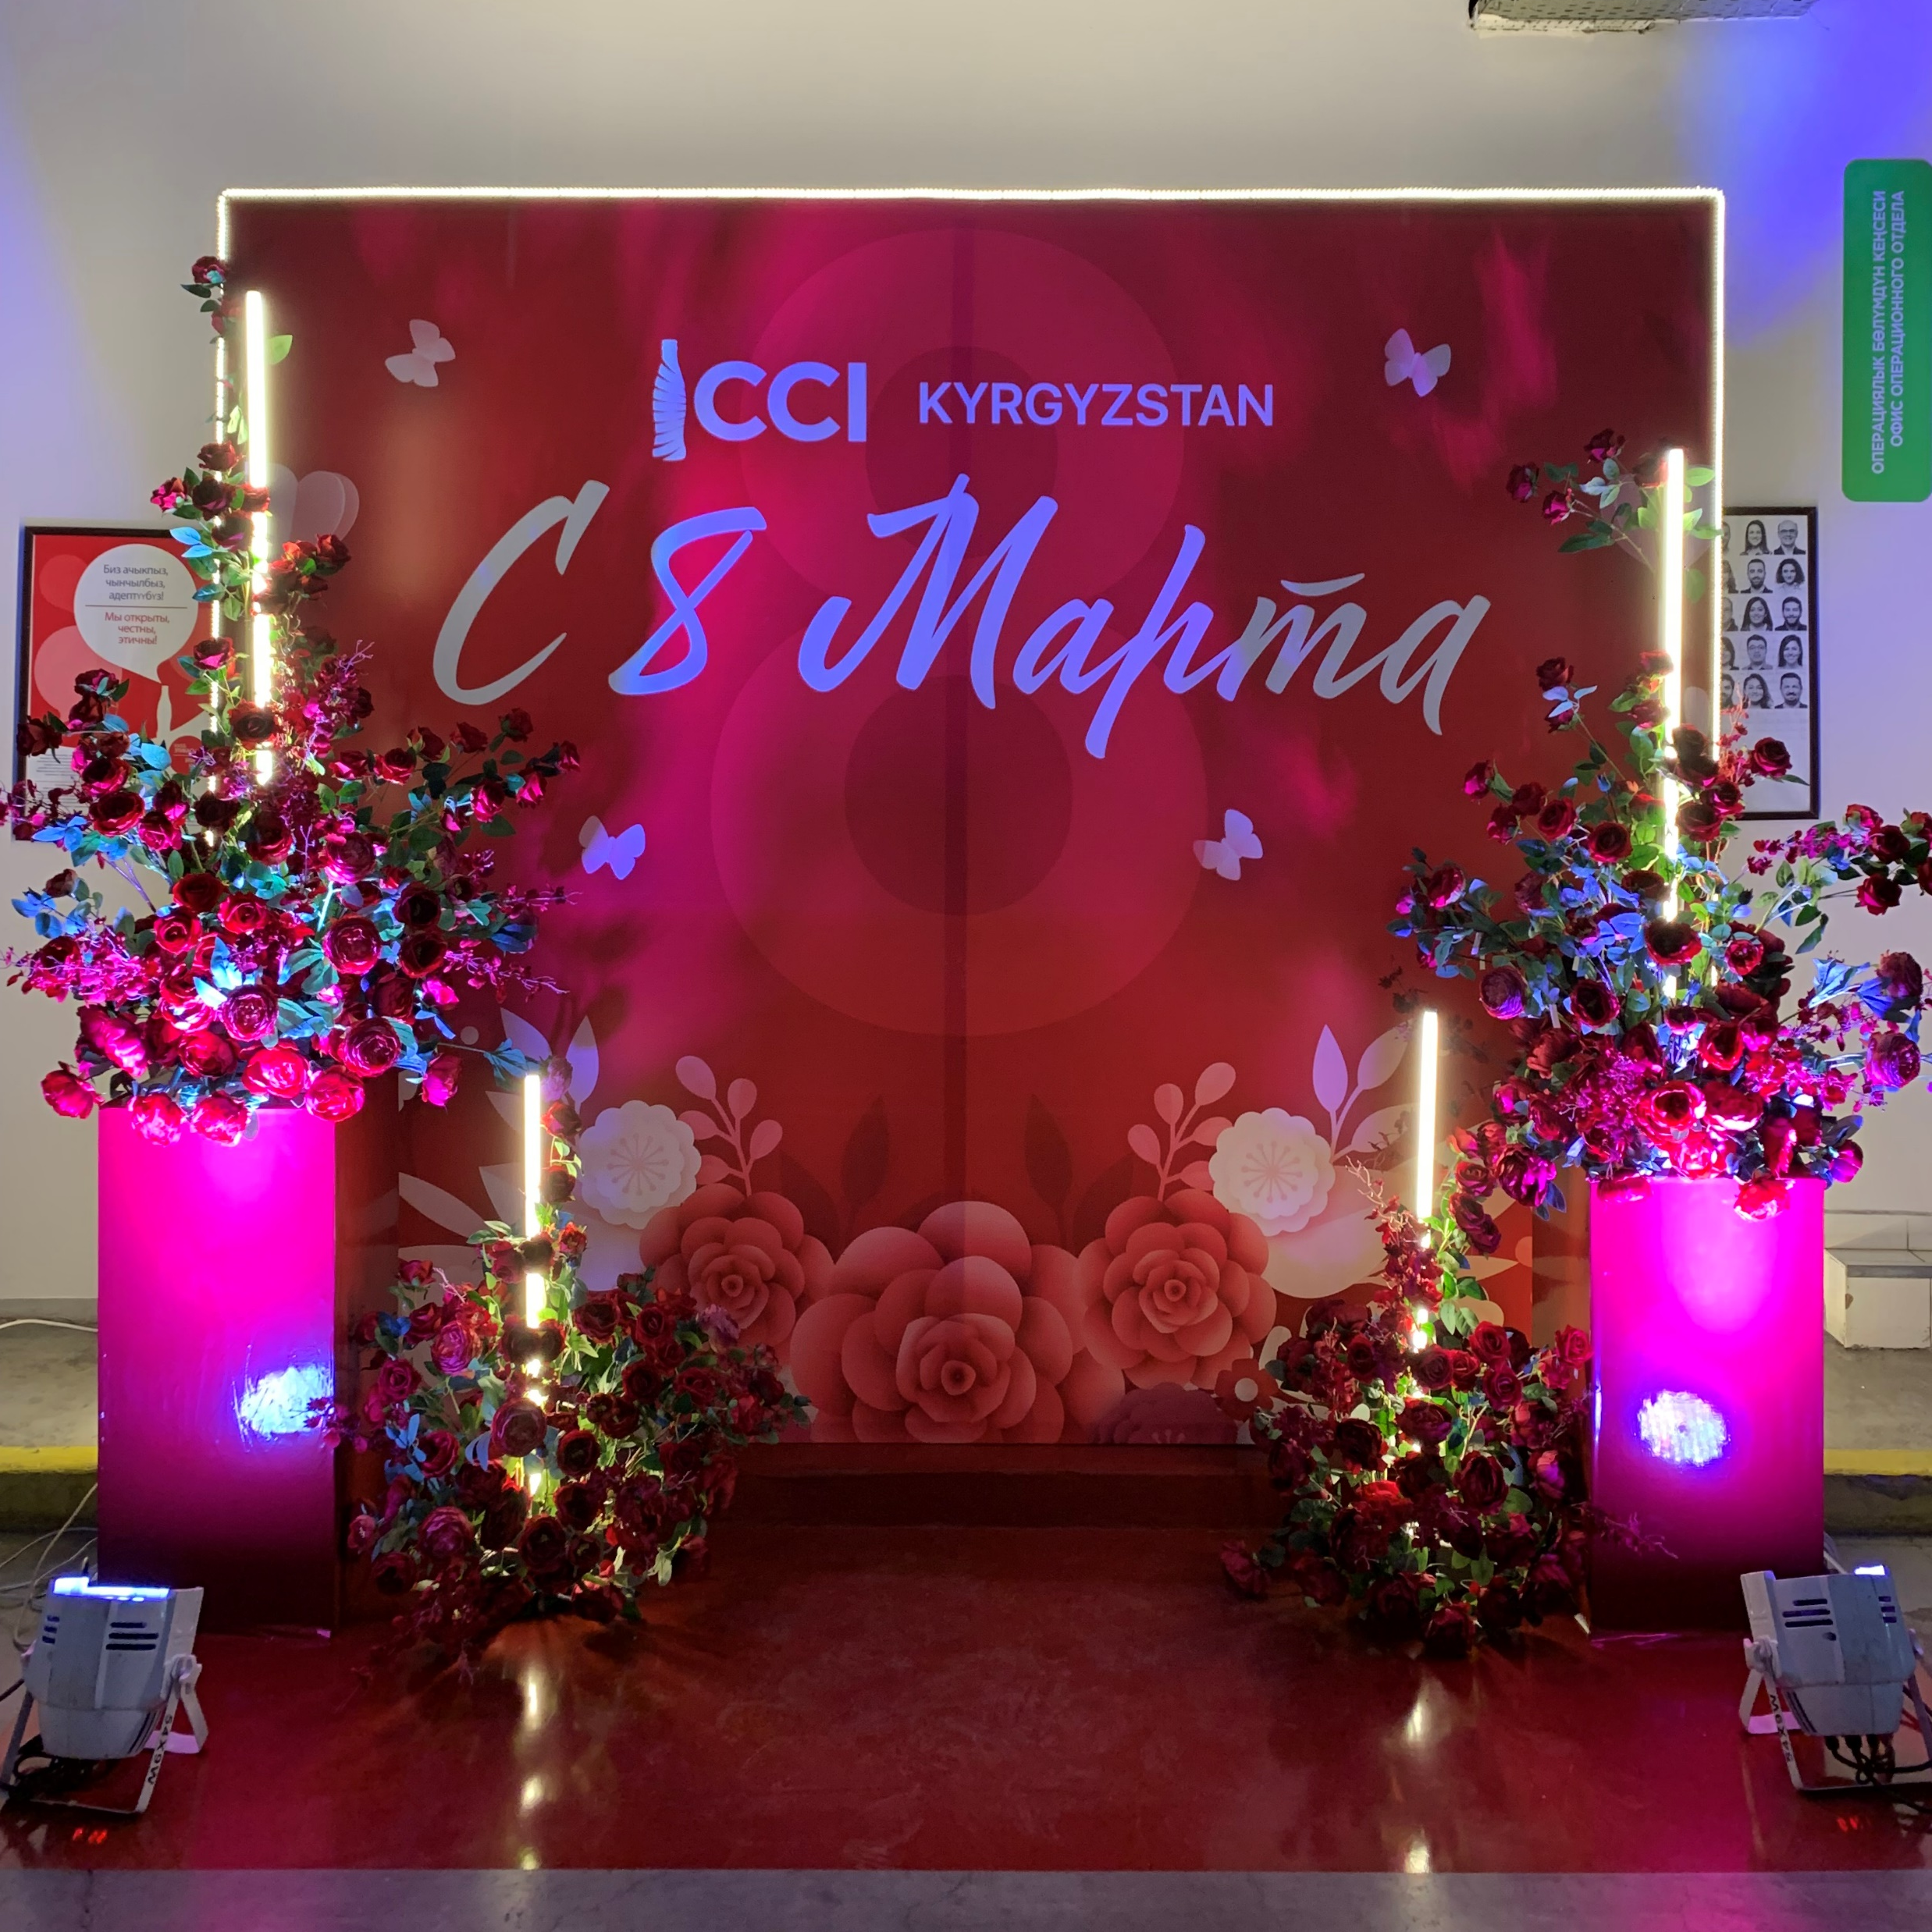
Международный Женский День

Slide 10
Спасибо

